Slide 1
第二次实验
利用Wireshark观察http报文
2017年10月

Slide 2
什么是Wireshark
网络协议分析器是对通用协议的数据包进行解码并以人可读的格式显示网络流量内容的软件或设备。
Wireshark（前称Ethereal）是一个网络封包分析软件。网络封包分析软件的功能是抓取取网络封包，并尽可能显示出最为详细的网络封包资料。Wireshark使用WinPCAP作为接口，直接与网卡进行数据报文交换，监听共享网络上传送的数据包，并不能对其进行修改或者控制。

Slide 3
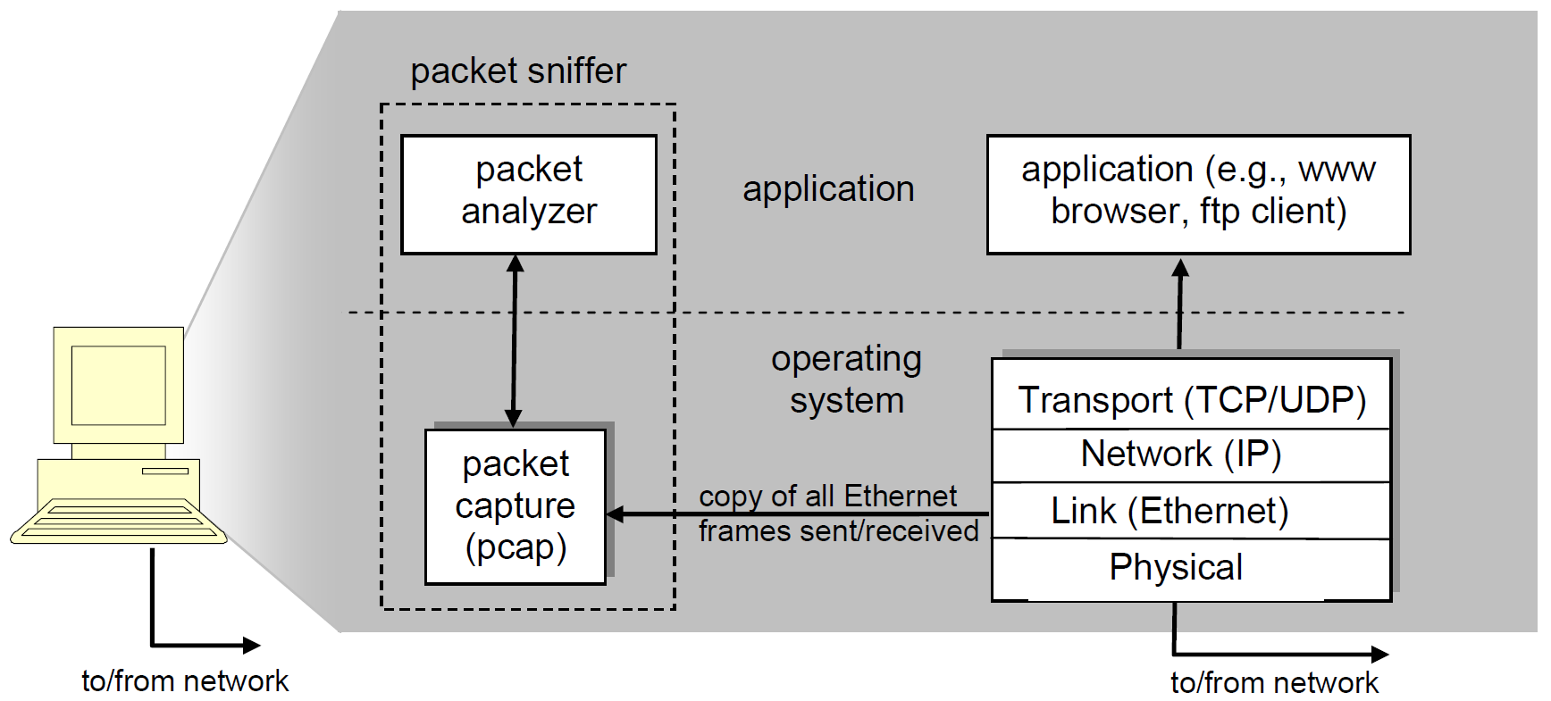
Wireshark工作原理
抓取报文+协议分析

Slide 4
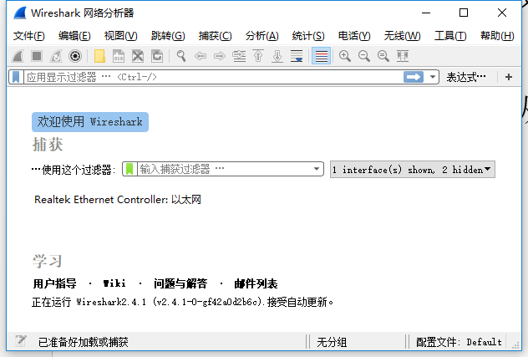
利用Wireshark观察网络报文
1、打开wireshark
可在助教主页下载软件也可以从网上下载最新版本。
链接：http://rj.baidu.com/soft/detail/15788.html?ald

Slide 5
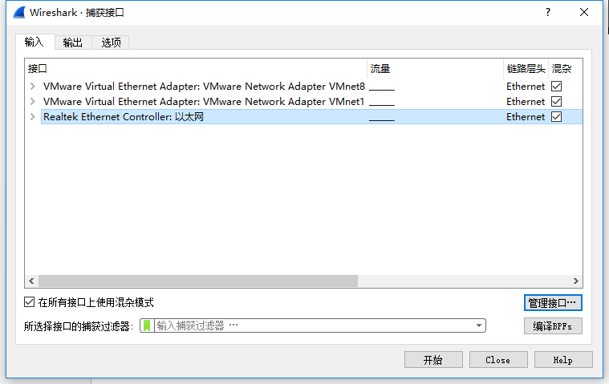
利用Wireshark观察网络报文
2、设置抓取数据包的接口：Capture->Interfaces
根据实际情况勾选相应接口

Slide 6
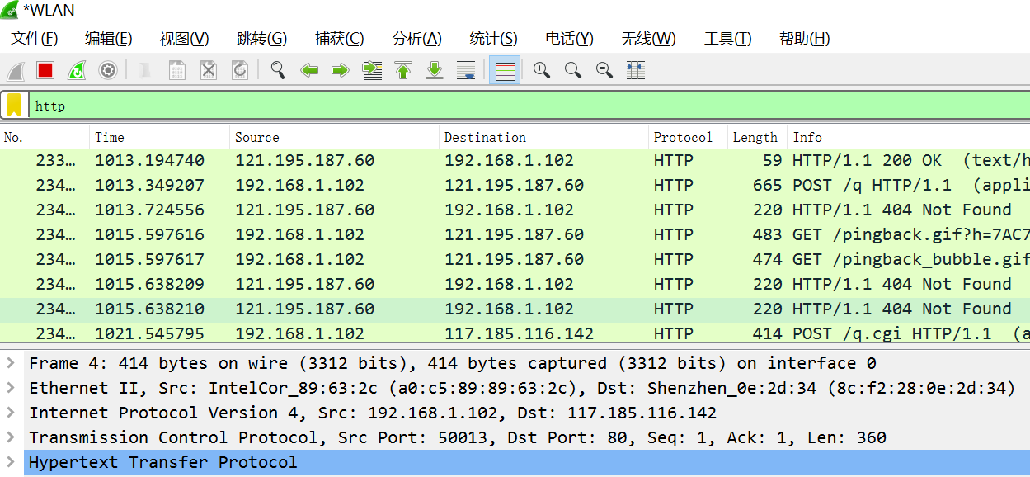
利用Wireshark观察网络报文
3、通过自定义过滤规则，只显示关注的数据包
例如：“http” “tcp.port == 8080”
关系：“and”，“or”，“not”，“>”……

Slide 7
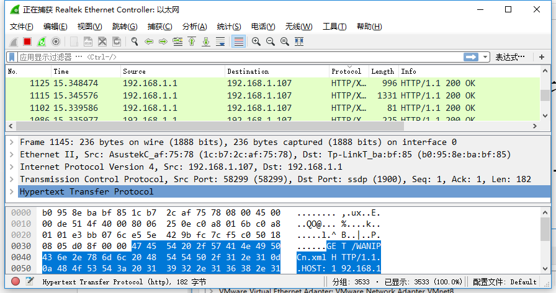
Wireshark 对应的OSI七层模型
应用层
表示层
会话层
传输层
网络层
数据链路层
物理层
Frame: 物理层的数据帧概况
Ethernet II: 数据链路层以太网帧头部信息
Internet Protocol Version 4: 互联网层IP包头部信息
Transmission Control Protocol: 传输层的数据段头部信息，此处是TCP
Hypertext Transfer Protocol: 应用层的信息，此处是HTTP协议

Slide 8
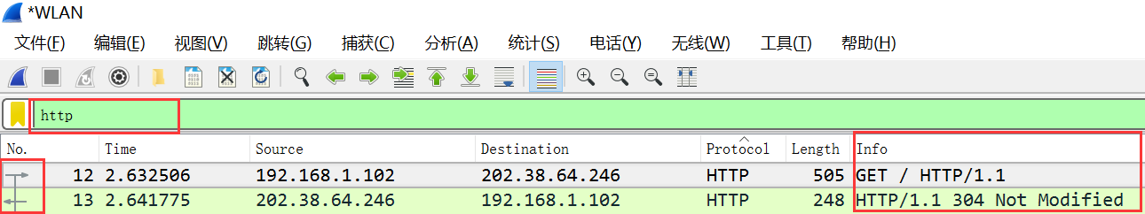
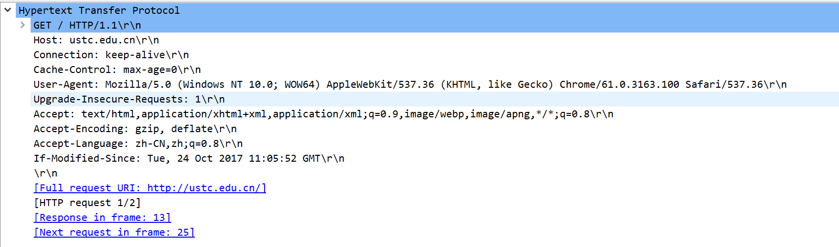
http报文分析过程
1、启动浏览器（chrome，ie等），清空浏览器缓存
2、启动wireshark，并启动捕获分组
3、打开想要访问的网站，如：ustc.edu.cn
4、停止wireshark捕获分组，并利用“http”规则筛选出http条目。

Slide 9
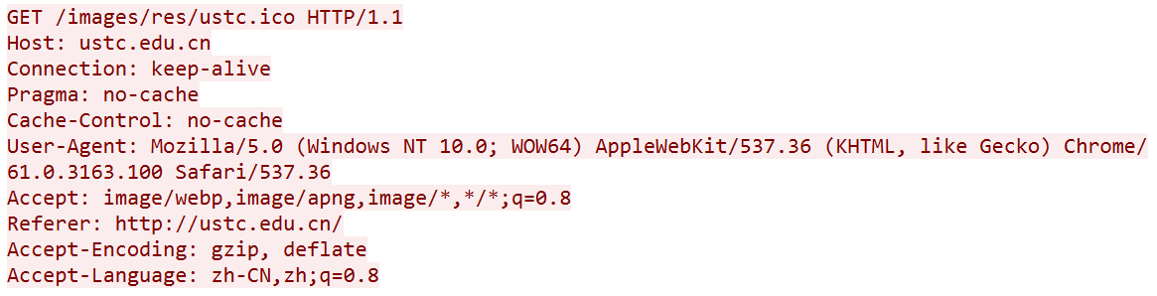
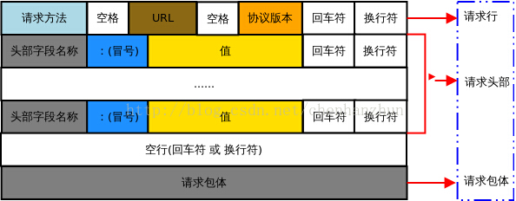
http请求报文
第一部分：请求行，用来说明请求类型,要访问的资源以及所使用的HTTP版本.
第二部分：请求头部，紧接着请求行（即第一行）之后的部分，用来说明服务器要使用的附加信息。HOST将指出请求的目的地。连接维持方式。User-Agent，服务器端和客户端脚本都能访问它，它是浏览器类型检测逻辑的重要基础。该信息由你的浏览器来定义,并且在每个请求中自动发送等等。
第三部分：空行，请求头部后面的空行是必须的。即使第四部分的请求数据为空，也必须有空行。
第四部分：请求数据也叫主体，可以添加任意的其他数据。

Slide 10
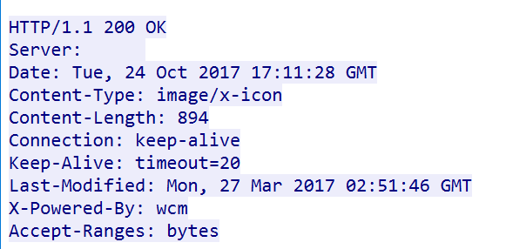
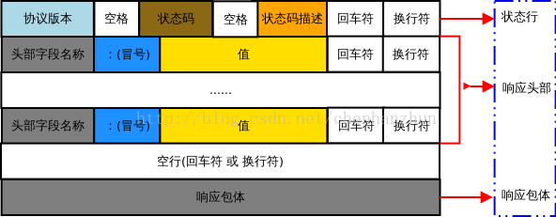
http响应报文
HTTP响应也由三个部分组成，分别是：状态行、消息报头、响应正文。在响应中唯一真正的区别在于第一行中用状态信息代替了请求信息。状态行（status line）通过提供一个状态码来说明所请求的资源情况。
其中，HTTP-Version表示服务器HTTP协议的版本；Status-Code表示服务器发回的响应状态代码；Reason-Phrase表示状态代码的文本描述。状态代码由三位数字组成，第一个数字定义了响应的类别，且有五种可能取值。

Slide 11
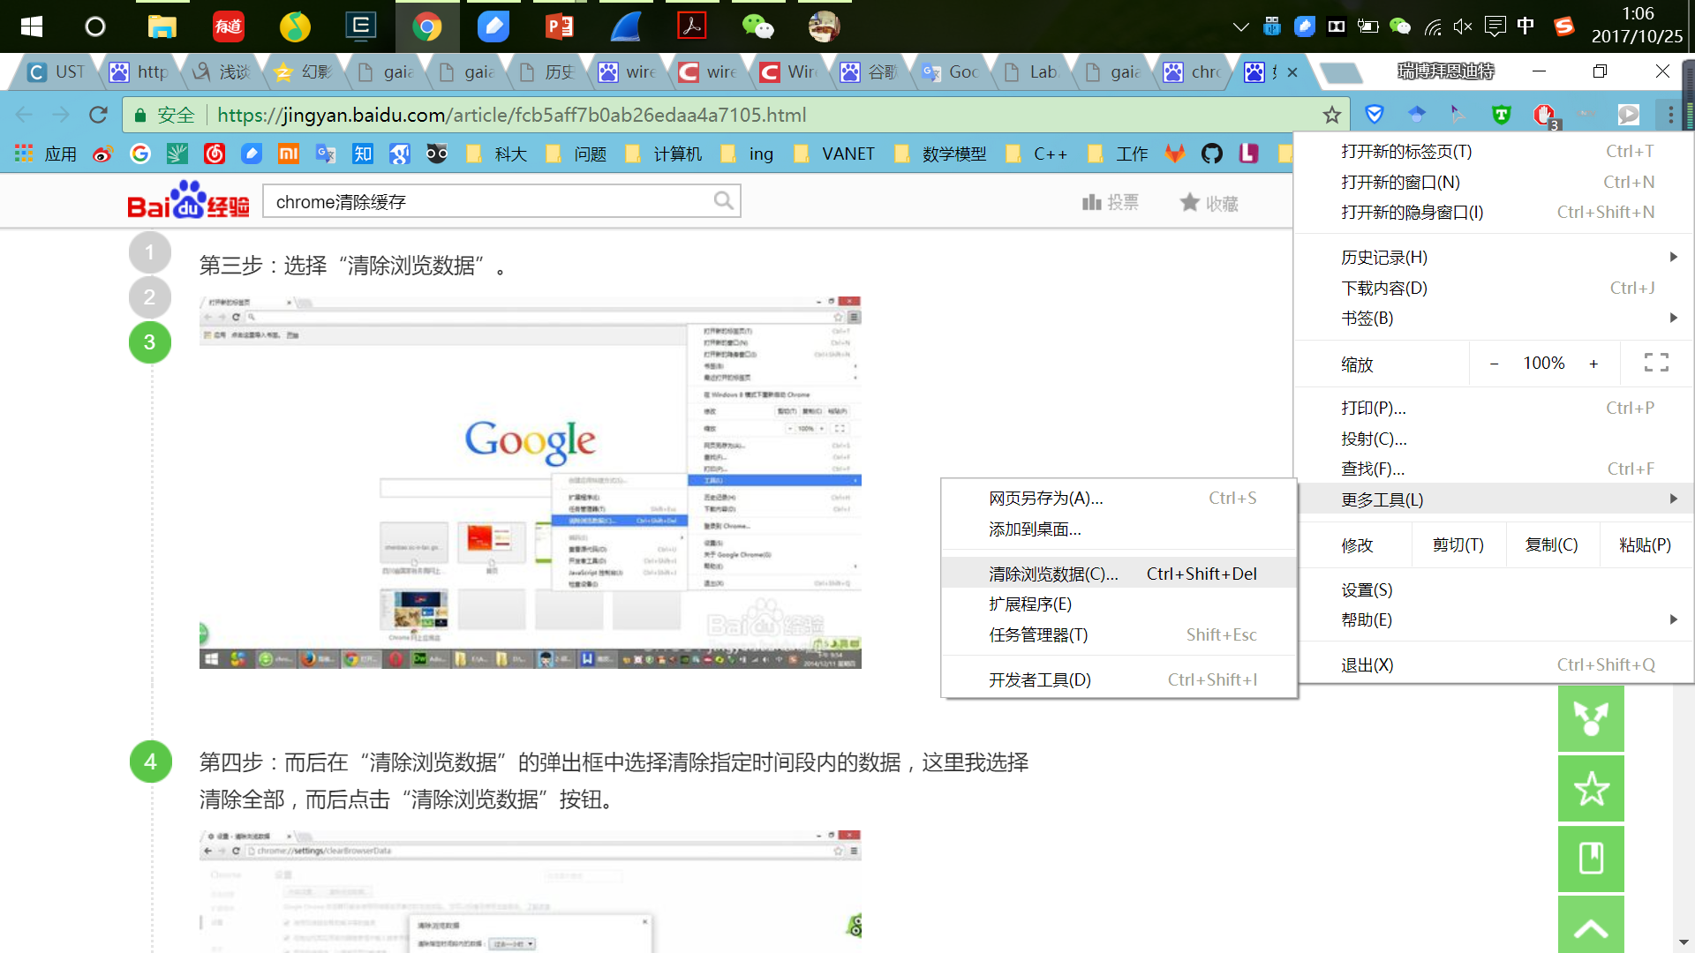
常见的5类状态码：
1xx：指示信息--表示请求已接收，继续处理。
2xx：成功--表示请求已被成功接收、理解、接受。
3xx：重定向--要完成请求必须进行更进一步的操作。
4xx：客户端错误--请求有语法错误或请求无法实现。
5xx：服务器端错误--服务器未能实现合法的请求。
chrome清空缓存数据

Slide 12
实验要求
熟悉并掌握wireshark网络分析工具。
捕获观察并分析HTTP报文结构。
回答第二次实验PDF文件中的问题。
分析HTTP中get和post请求方式的区别。
建议：使用过滤功能。

Slide 13
实验报告
报告提交邮箱： nhpcc409@163.com
第二次次实验报告提交截止时间：
2017年11月7日23:59:59
邮箱主题及报告格式：
姓名 +学号+第二次计算机网络实验报告（pdf）
报告中需要回答PDF上的question部分
Notice：本次实验由同学们自己在电脑上完成，实验参考PDF文件及实验报告模板之后会上传QQ群，请同学们自行下载。

